Slide 1
Холодильный шкаф R1N
Эл. Термостат
Danfoss
Ламелевый испаритель
Светодиодная подсветка кабинета и рекламной панели
Диапазон температур +2 … +8 С°
Температура
окружающей среды +10 … +35 С°
Danfoss, Wansheng, L'Unite Hermetique
Блочный конденсатор
Внешние ВхШхГ 1599х422х545 мм
Вес нетто / брутто 60 / 65 кг
Объем полезный 150 л
Занимаемая площадь 0,23 кв .м
Автоматическая оттайка
Хладагент R134a
Упаковка ВxШxГ 1650х435х560 мм
Кол-во / 13,6 м.трейлер 130 шт
Кол-во / 20 f контейнер 55 шт
Кол-во / 40 f контейнер 115 шт
Дополнительные опции:
Нанесение стикеров на боковые панели корпуса и рекламный блок
Замок Д/У
Дополнительная полка
Хладагент R600
Потребление электроэнергии
в сутки (кВт) 2,5 кВт Параметры сети 220-240В,50 Гц,10А
Степень защиты IP20

Slide 2
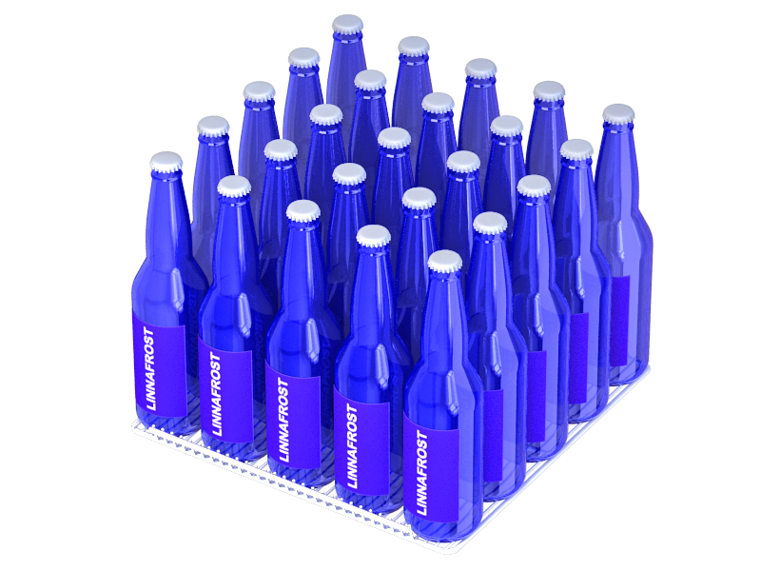
Вместимость продукции
Размеры полки ШxГ 340мм x 369мм
Шаг установки полки 21мм
Фейсинг ст. бутылка 5шт
Кол-во полок 3 шт + дно
Размещение на полке
Ст. бутылка 270x70мм
(5x5) x 3 = 75 шт. + дно (5x5)x1 = 25 шт.
Максимальная загрузка 75 + 25 = 100 шт.

